Slide 1
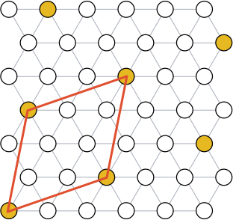
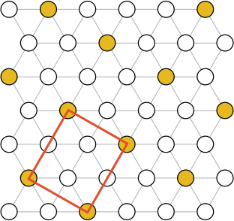
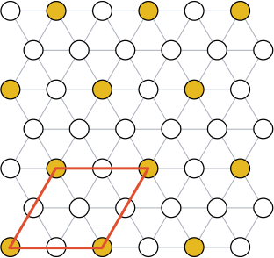
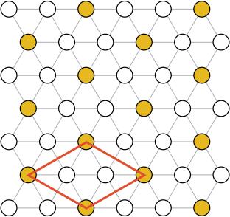
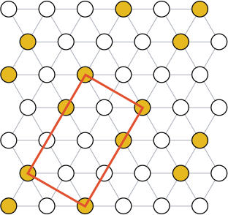
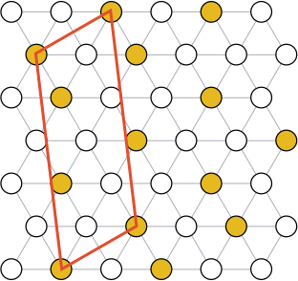
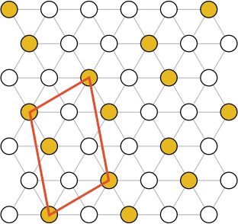
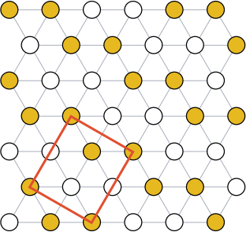
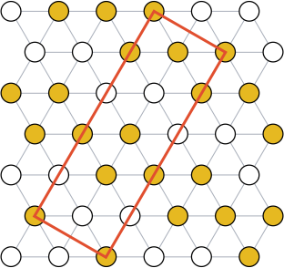
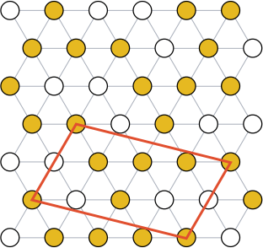
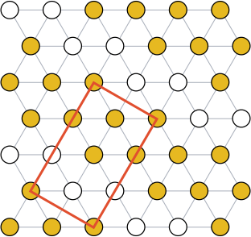
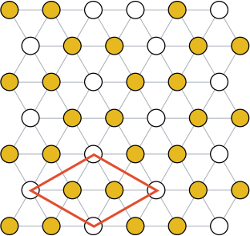
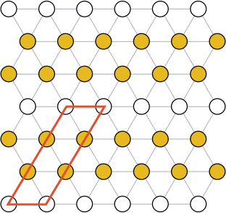
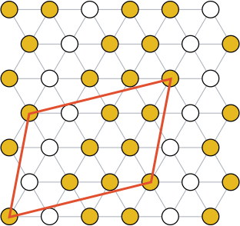
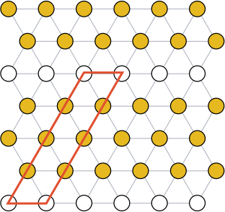
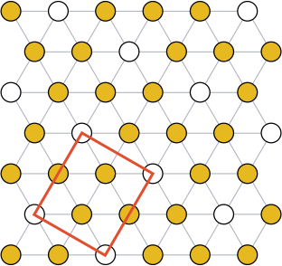
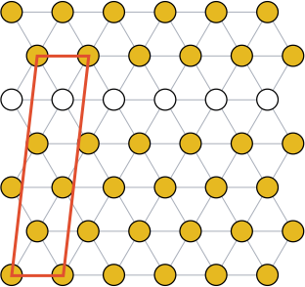
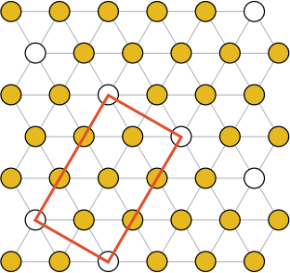
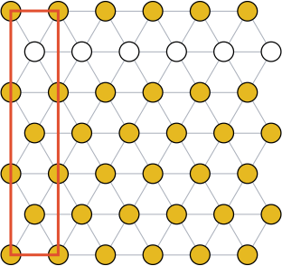
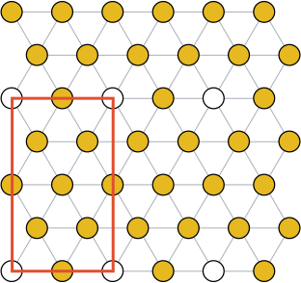
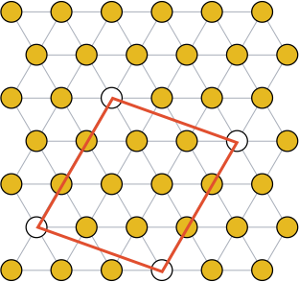
(a) x=1/7
AJT_a
(b) x=1/4
AJT_b
(c) x=1/4
AJT_c
(d) x=1/3
AJT_d
(e) x=1/3
AJT_e
(f) x=3/8
JLK_b
(g) x=2/5
AJT_f
(h) x=1/2
AJT_g
(i) x=3/5
AJT_h
(j) x=5/8
AJT_i
(k) x=2/3
AJT_k
(l) x=2/3
AJT_l
(m) x=2/3
AJT_m
(n) x=7/10
JLK_c
(o) x=3/4
AJT_n
(p) x=3/4
AJT_o
(q) x=4/5
JLK_θ₄
(r) x=5/6
AJT_p
(s) x=5/6
JLK_θ₅
(t) x=7/8
AJT_q
(u) x=8/9
AJT_r

Slide 2
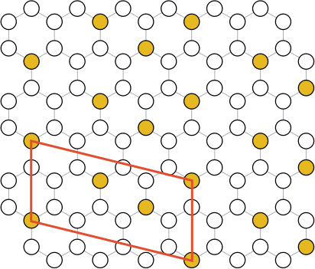
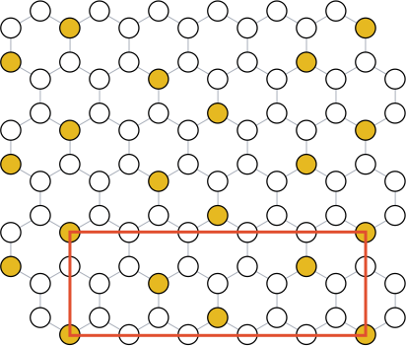
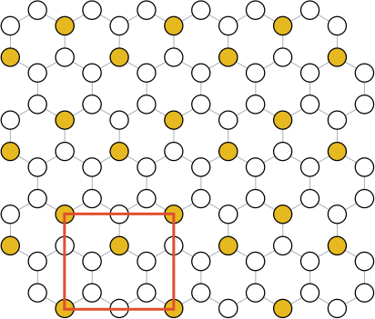
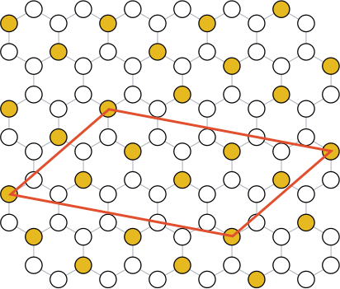
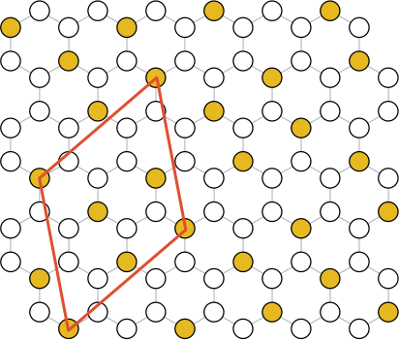
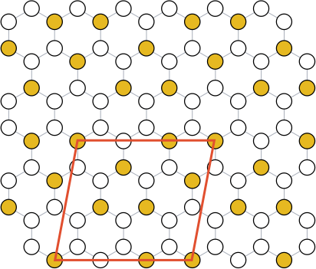
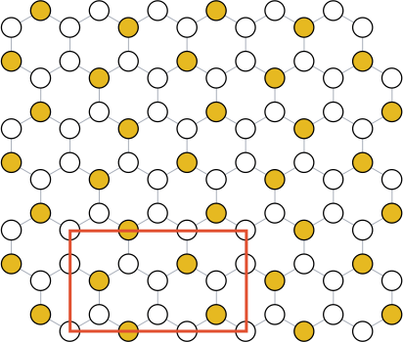
(a) x=3/7
JLK_ζ₃
(b) x=2/5
JLK_ζ₂
(c) x=1/2
JLK_ζ
(d) x=6/11
JLK_ζ₆
(e) x=4/7
JLK_η
(f) x=2/3
JLK_Δ
(g) x=2/3
JMAS_d

